Slide 1


Soutenance du Projet 3
OpenClassrooms
Présenté par :
M. Gansané Sayoba
THÈME: «Conception d'une application au service de la santé publique»
Février 2023

Slide 2
PLAN
Introduction
Contexte et justification
Idée d’application
Nettoyage des données
Analyse exploratoire univariée
Analyse exploratoire bivariée
Analyse exploratoire multivariées ACP
Conclusion
Notes:
Honorables membres du jury, notre présentation s’articulera autour des points suivants :
D’abord une Introduction ;
Ensuite la démarche Méthodologique : de définir les méthodes d’analyse utilisées ainsi que les logiciels ;
Puis les Résultats : de présenter les résultats des différentes analyses
Et enfin une Conclusion : suivi de quelques recommandations

Slide 3
INTRODUCTION

Slide 4
Introduction
Contexte
L'agence "Santé publique France" a lancé
un appel à projets pour trouver des idées innovantes d’applications en lien avec l'alimentation.
Nous souhaitons y participer et proposer une idée d’application.
Notes:
r

Slide 5
Introduction
Idée de projet
Un utilisateur va rentrer les ingrédients qui composent sa nourriture et l’application sera chargé de dire son alimentation est équilibré ou pas.
Sélection des variables
De ce fait, nous allons nettoyer la base jusqu’à retenir les ingrédients qui resteront après nettoyage.
Notes:
r

Slide 6
Partie 1: Nettoyage des données

Slide 7
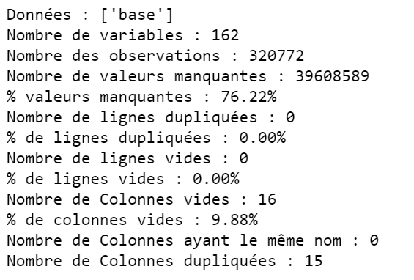
Nettoyage des données
Vue d’ensemble des données

Slide 8
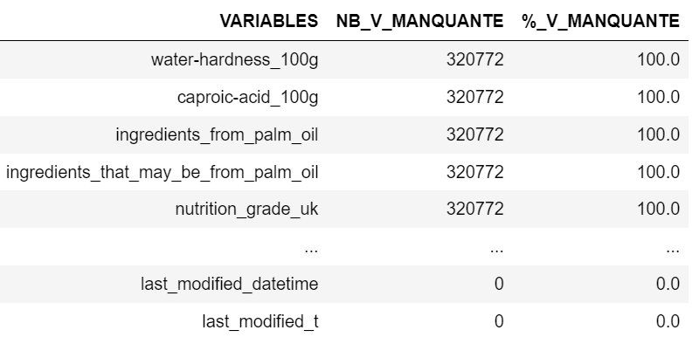
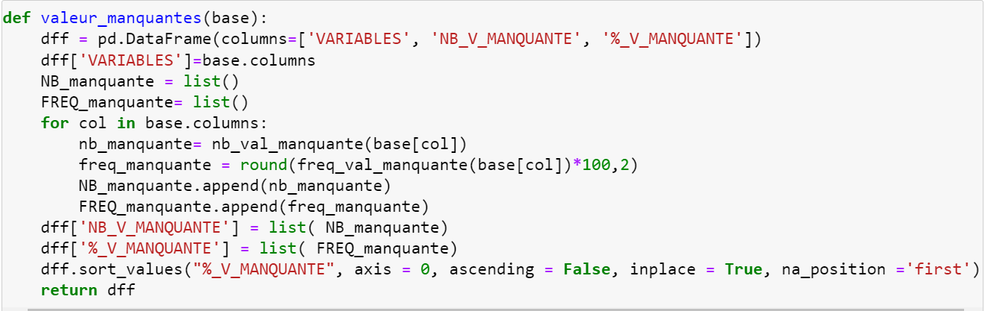
Nettoyage des données
Table des données manquantes
76,22% de données manquantes

Slide 9
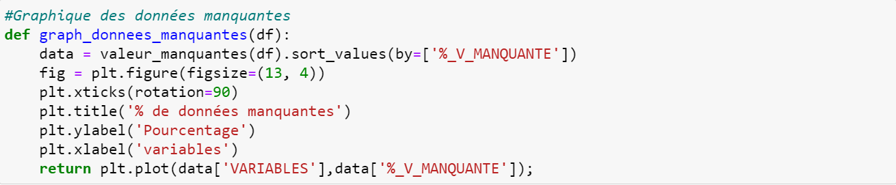
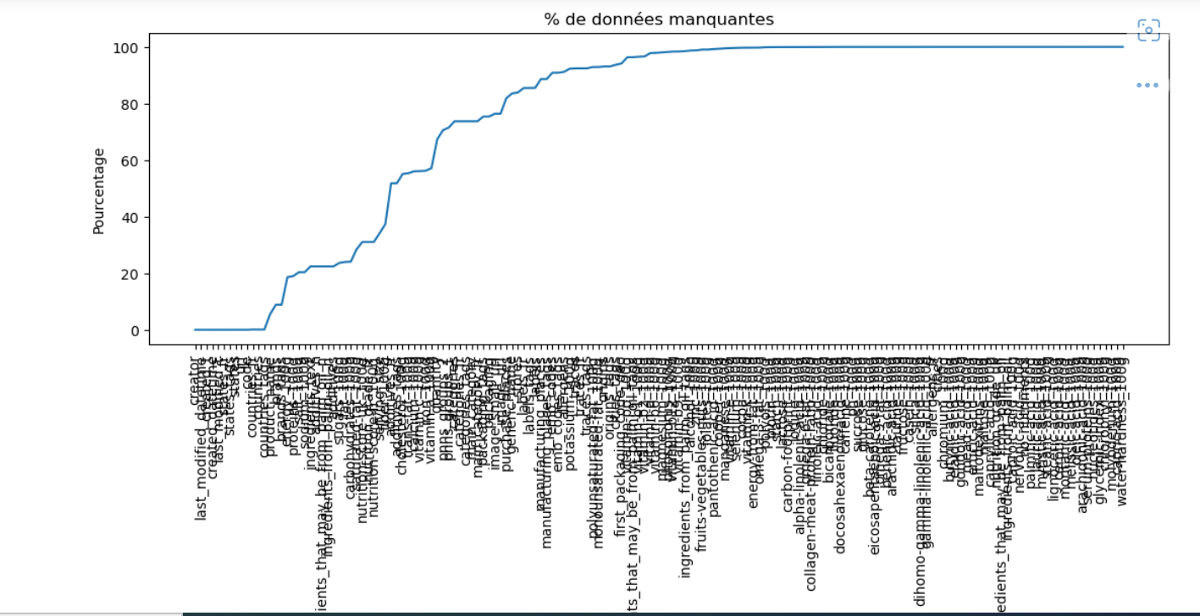
Nettoyage des données
Graph des données manquantes

Slide 10
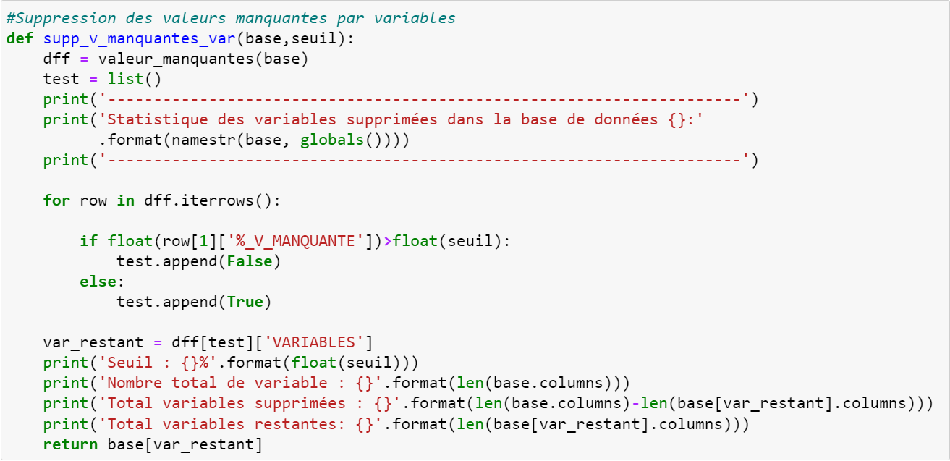
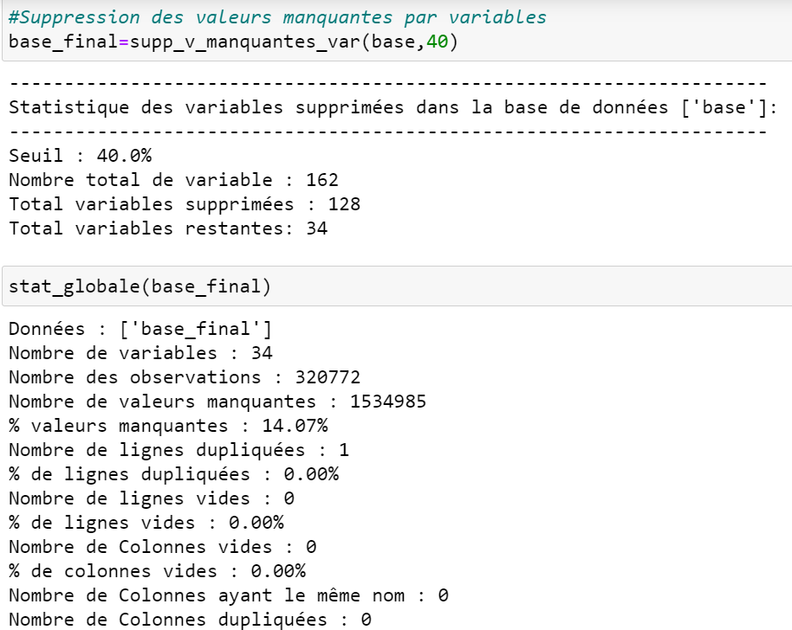
Nettoyage des données
Suppression des variables ayant plus de 60% de nan

Slide 11
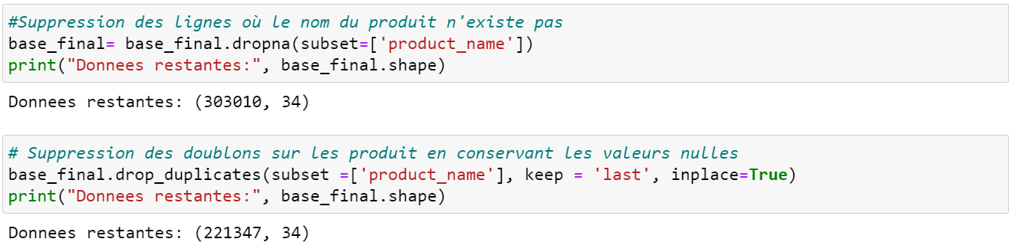
Nettoyage des données
Suppression doublons (lignes) et lignes vides

Slide 12
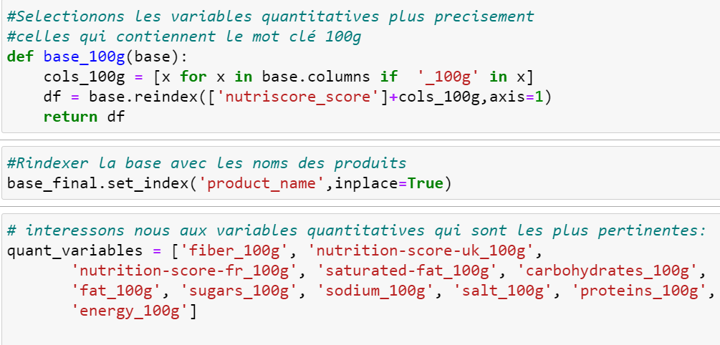
Nettoyage des données
Sélection des features et indexation de la base par le nom du produit

Slide 13
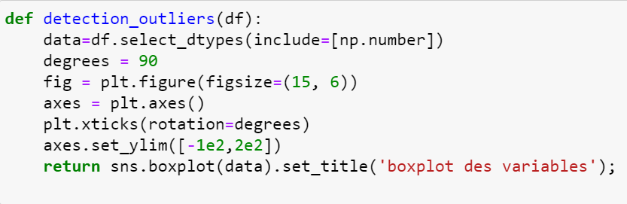
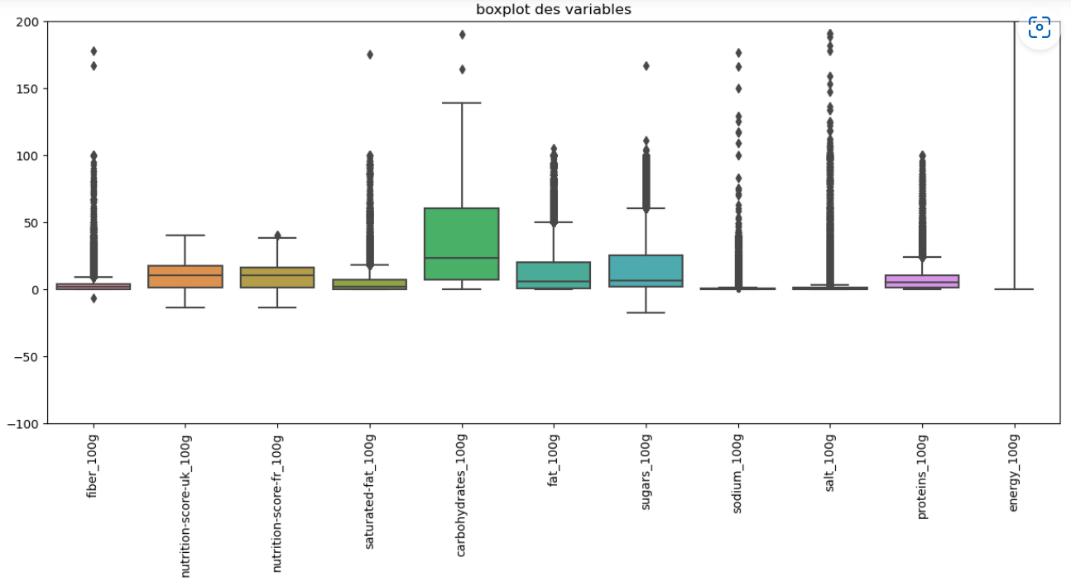
Nettoyage des données
Détection des outliers

Slide 14
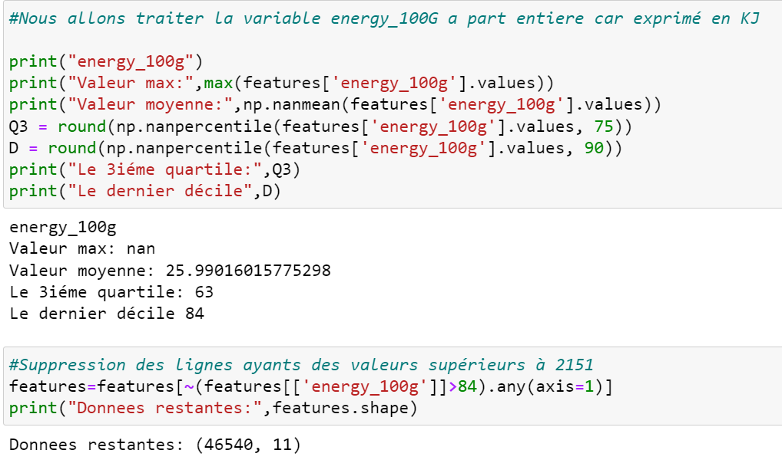
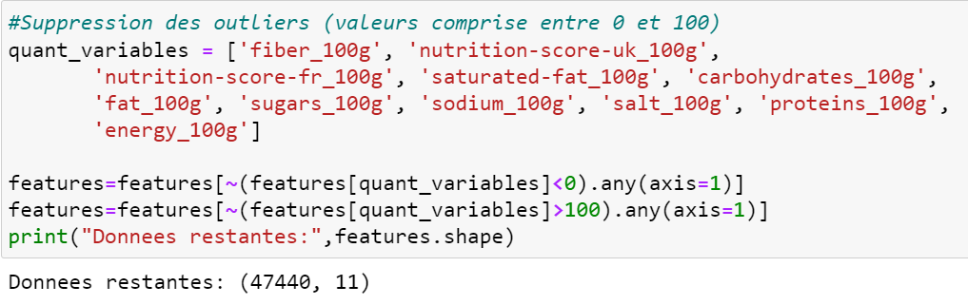
Nettoyage des données
Suppression des outliers
A l’exception de la variables energy_100g, toutes les autres features sont compris entre 0 et 100.

Slide 15
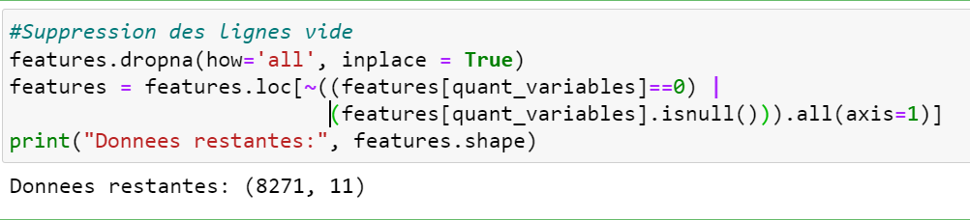
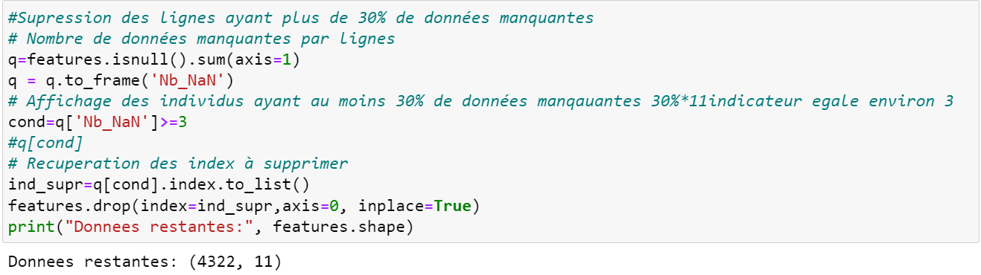
Nettoyage des données
Suppression des lignes vides et ayant 30% de na

Slide 16
Nettoyage des données
Imputation des données manquantes par la médiane

Slide 17
Nettoyage des données
Présentation des features finales retenus pour l’application
nutrition-score-fr_100g
fiber_100g
Saturated-fat_100g
Carbohydrates_100g
fat_100g
Sugars_100g
Sodium_100g
Salt_100g
Proteins_100g
energy_100g

Slide 18
ANALYSE DES DONNÉES

Slide 19
Analyse univariée

Slide 20
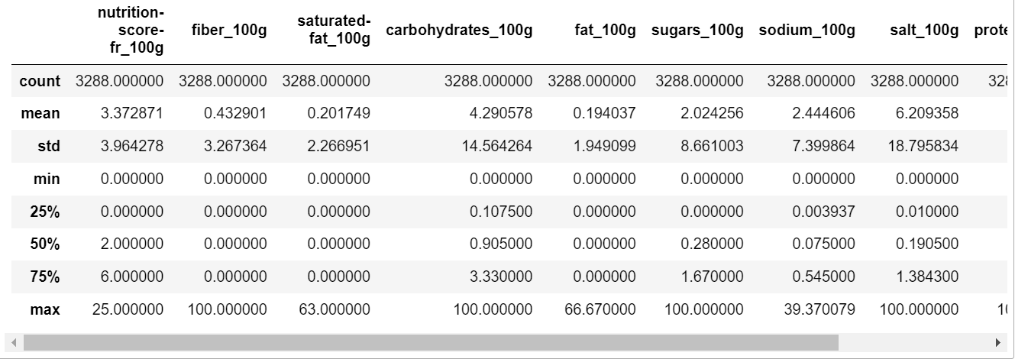
Analyse univariée
Description des données

Slide 21
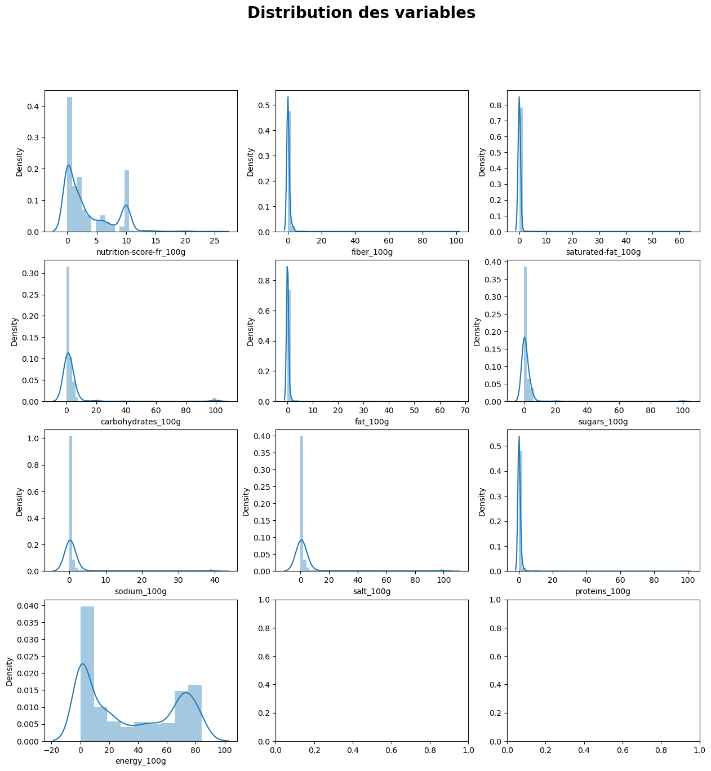
Analyse univariée
Distribution des variables -Graphique

Slide 22
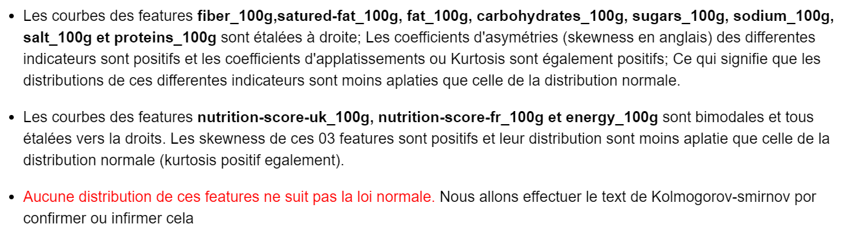
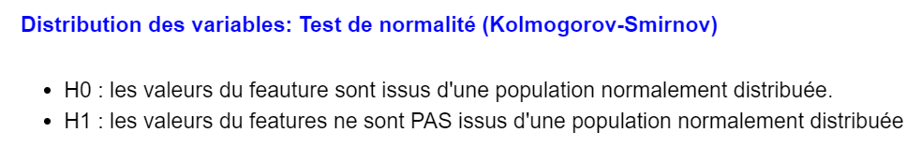
Analyse univariée
Distribution des variables
Tous les P-value<0,5 => aucune des distribution ne suit la loi normale

Slide 23
Analyse Bivariée

Slide 24
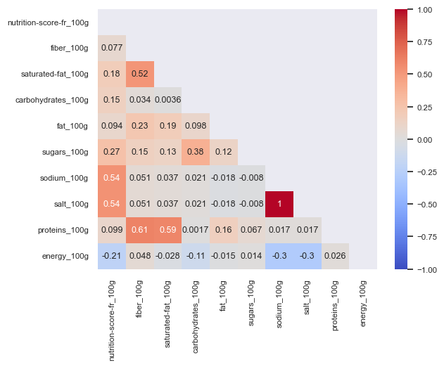
Analyse bivariée
Corrélation entre les différentes variables

Slide 25
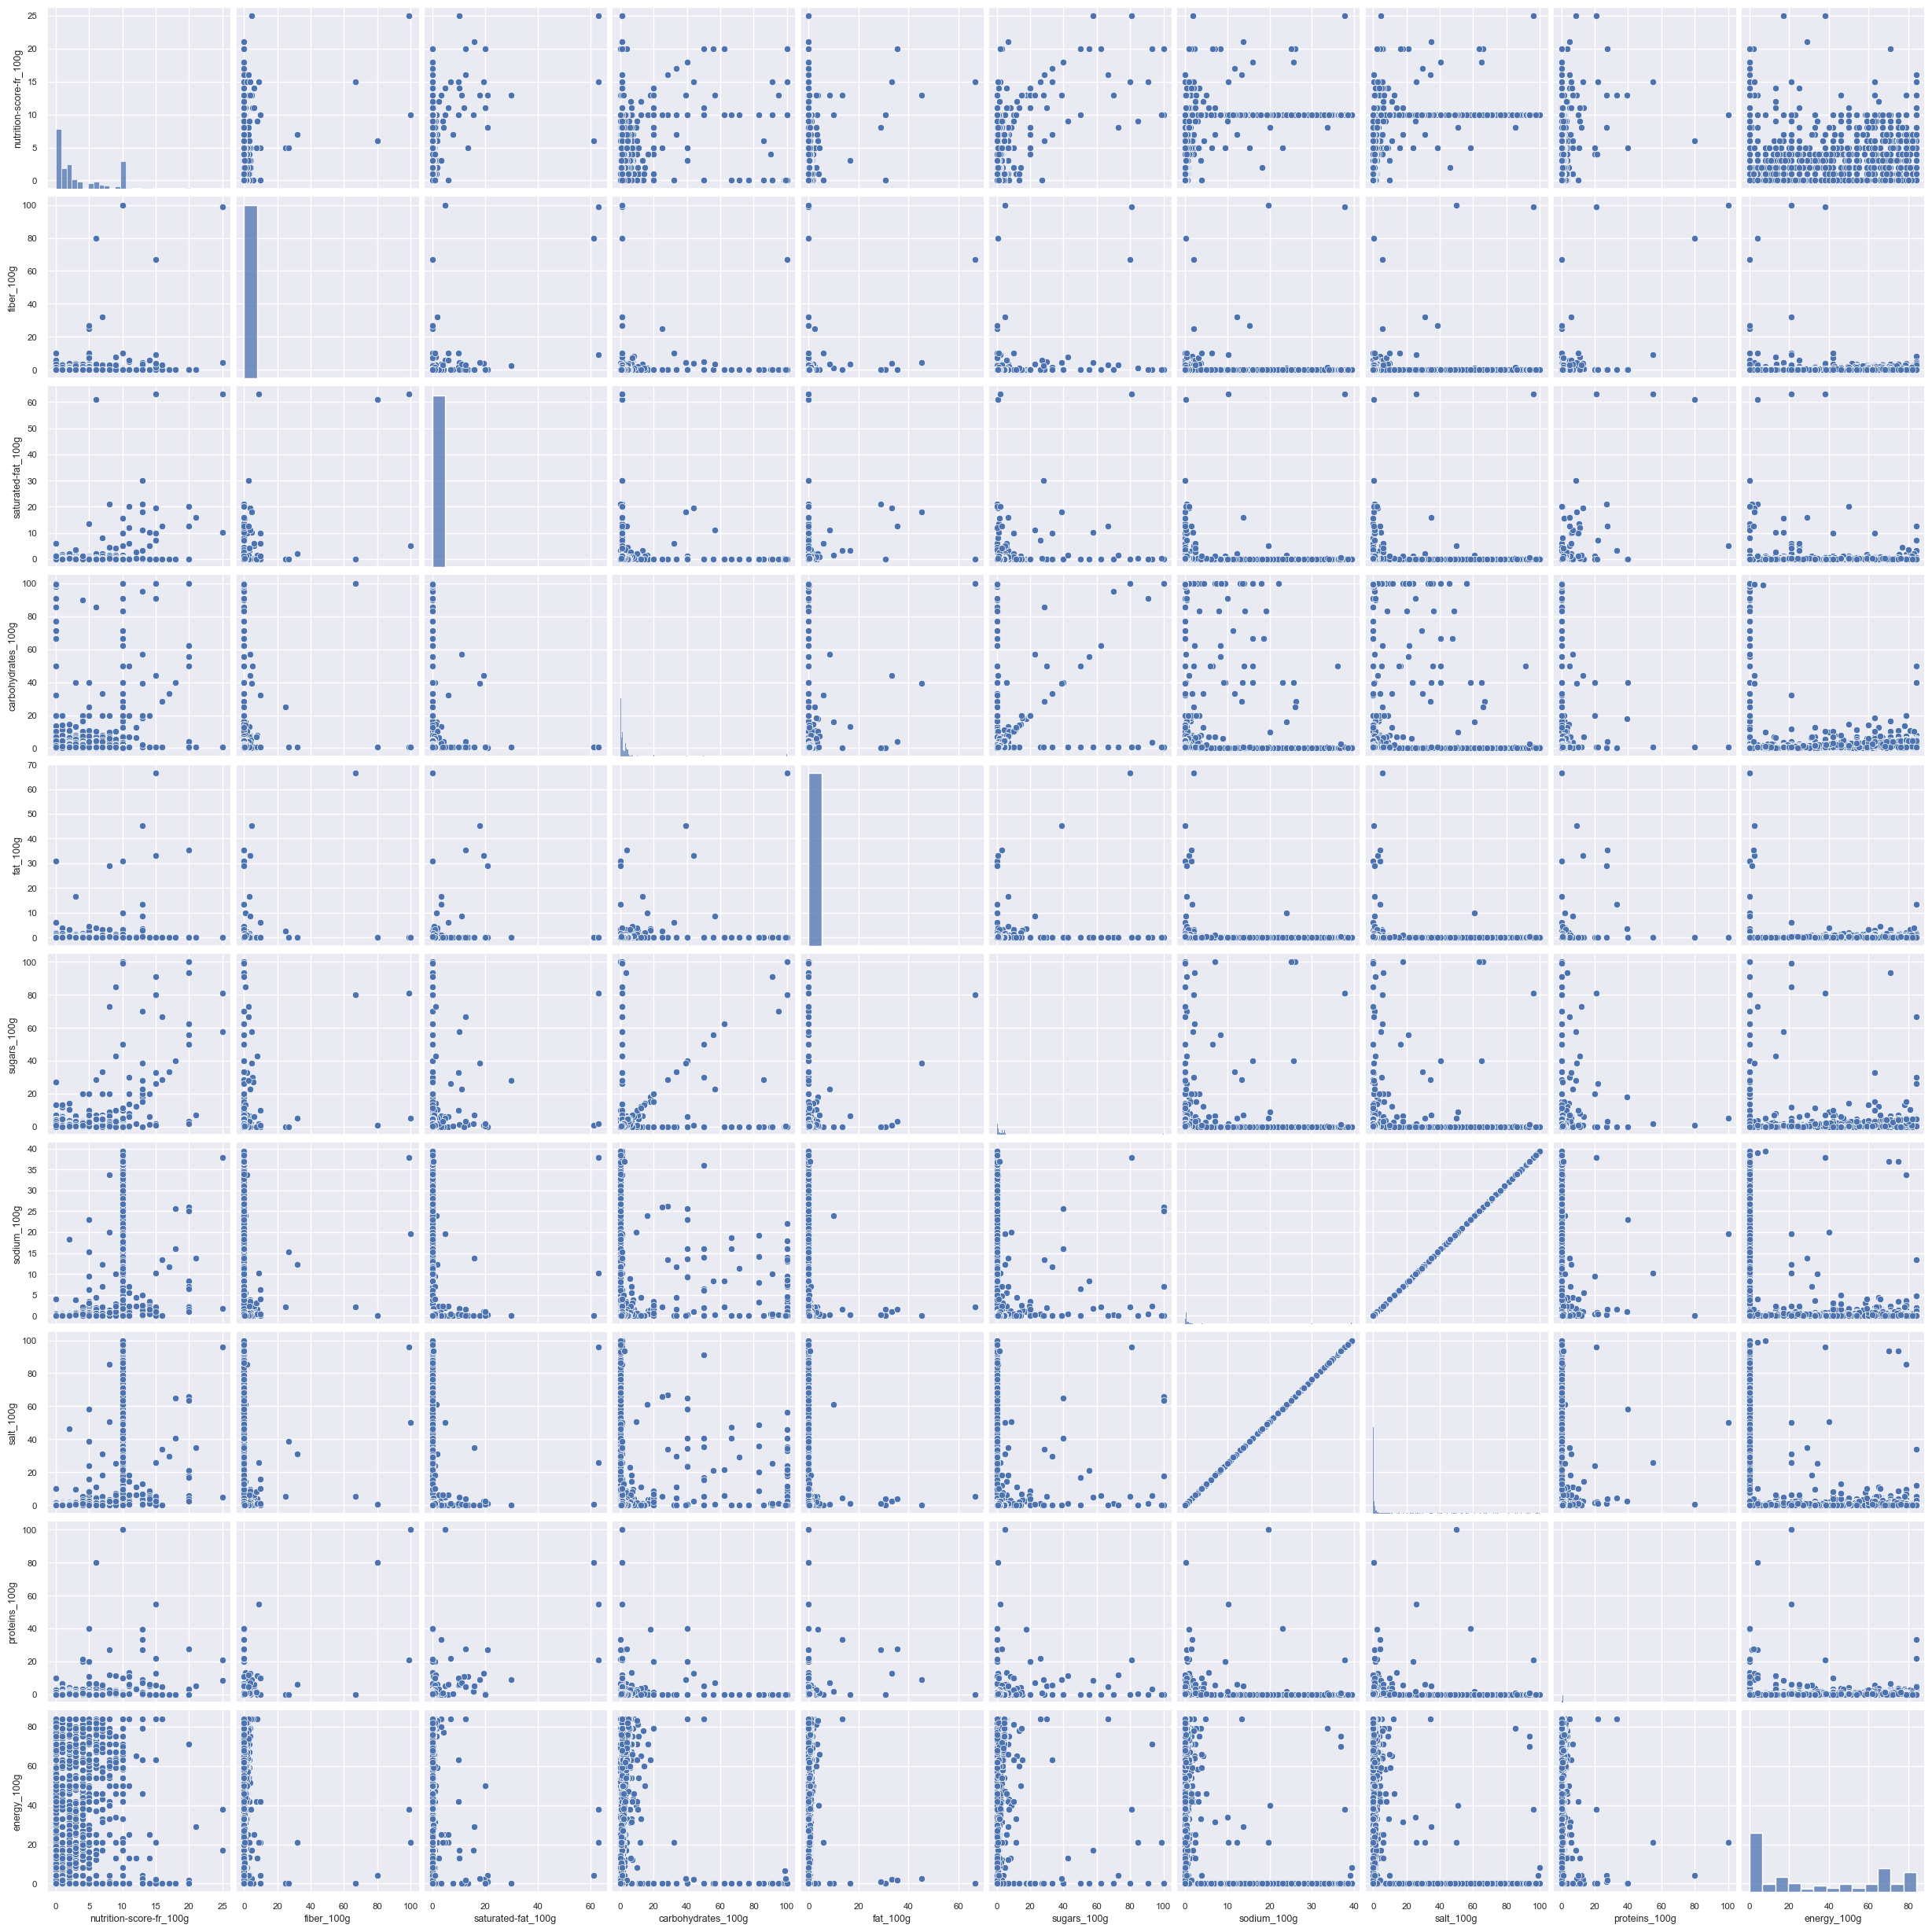
Analyse bivariée
Nuages de point entre les variables deux à deux

Slide 26
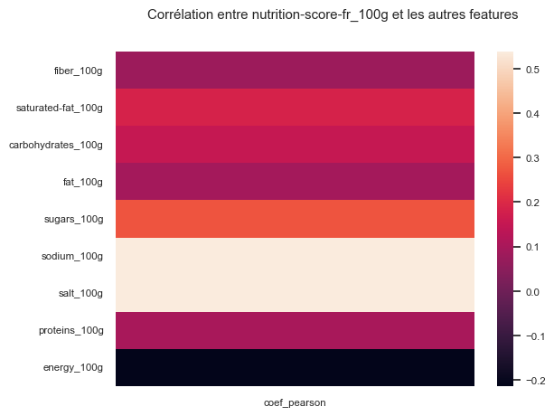
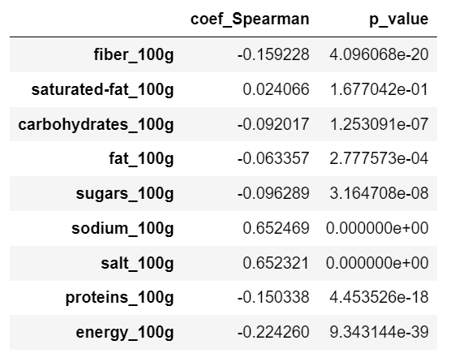
Analyse bivariée
Corrélation entre nutrition-score-fr_100g et les autres features
H0: Pas de correlation entre les deux variables
H1: Il y a Corrélation entre les variables
Rejet de H0 car P-value < 0,0001; donc il existe une corrélation entre chacune des features

Slide 27
Analyse multivariée

Slide 28
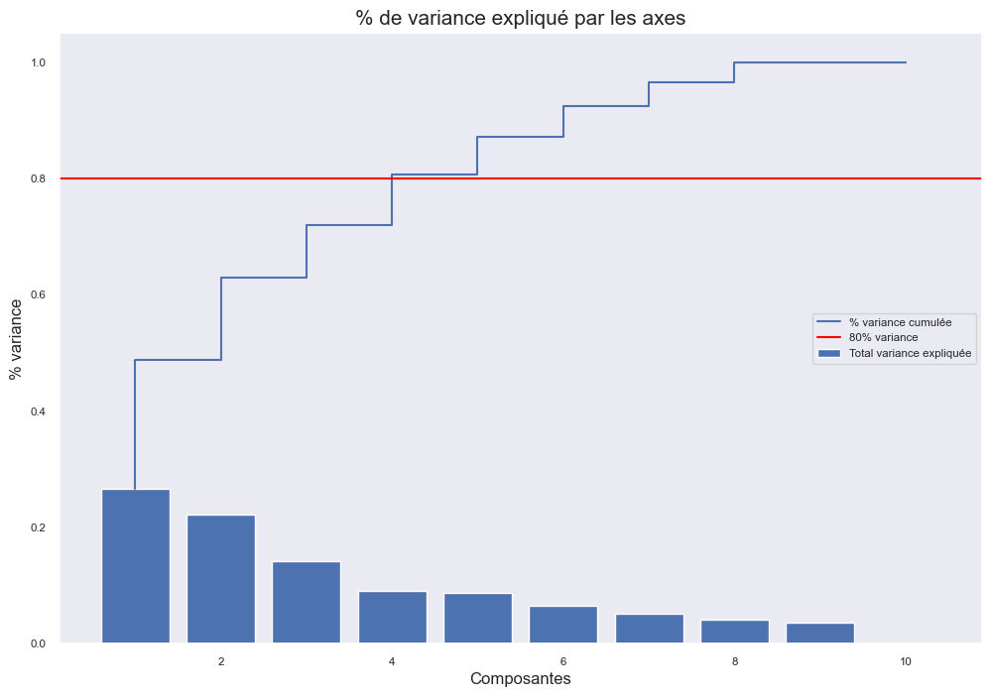
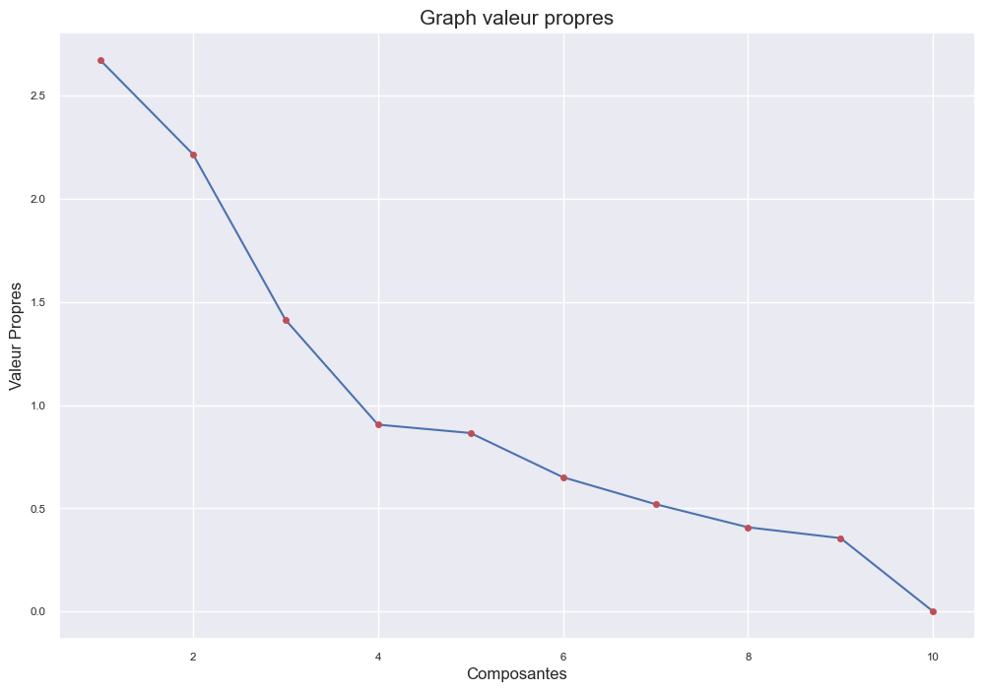
Analyse Multivariée
% de variance expliquée et nombre de dimensions
Les 04 premières dimensions explique à 80% les données. Ces axes seront retenus pour le reste de l’analyse.

Slide 29
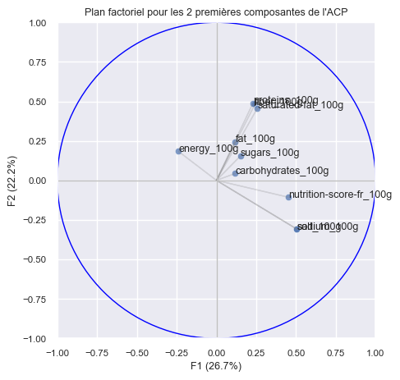
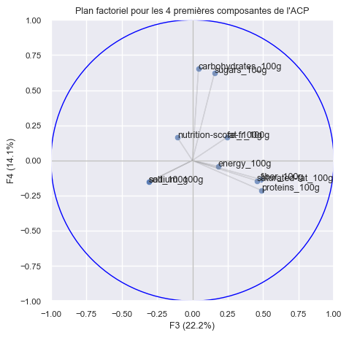
Analyse Multivariée
Cercles des corrélations sur les 04 premières dimensions

Slide 30
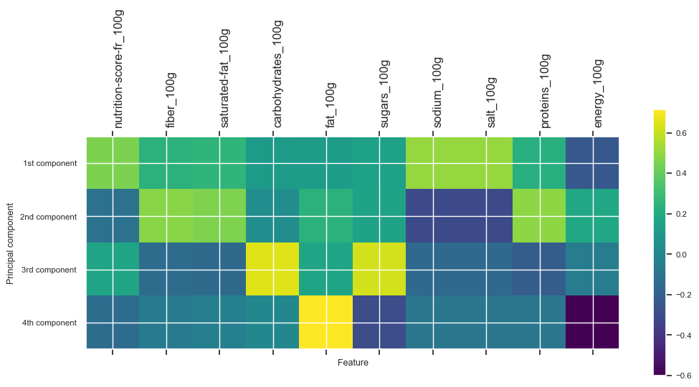
Analyse Multivariée
Matrice de corrélation issus de l’ACP

Slide 31
Analyse Multivariée
Caractérisation des axes
Axe 1: soduim_100g, Salt_100g, (nutrition-score-fr_100 = 45%)
Cette dimension caractérise les produits riches en sel et sodium qu’il faut surtout évité en grande quantité par les hypertendus.
Axe 2: fiber_100g, proteins_100g, fat_100g, Saturated_100g, (nutrition-score-fr_100 = -12%)
Cette dimension permet de choisir des ingrédients destinés à une alimentation équilibrée; donc recommandé.
Axe 3: energy_100g, (nutrition-score-fr_100 = -6%)
Cet axe se caractérise par les produit riches en énergie; surtout recommandé pour les sportifs
Axe 4: sugars_100g, carbohydrates_100g, (nutrition-score-fr_100 = 12%)
Cette dimension caractérise les produits riches en glucides et en sucre qui sont fortement déconseillé pour les diabétiques.

Slide 32
Clustering

Slide 33
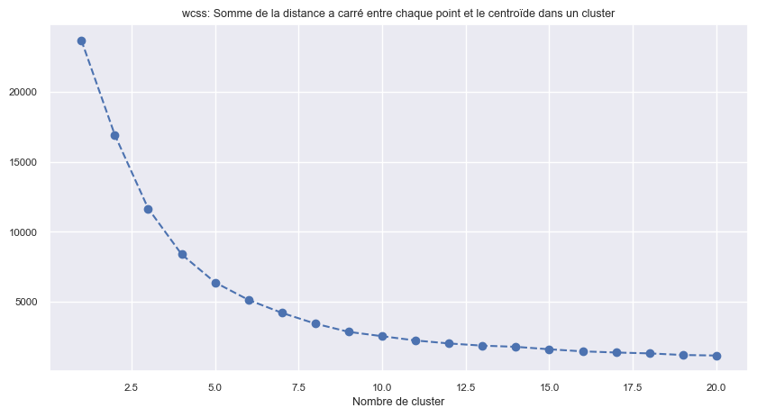
Clustering
Nombre de classe à retenir
de K=4 classe

Slide 34
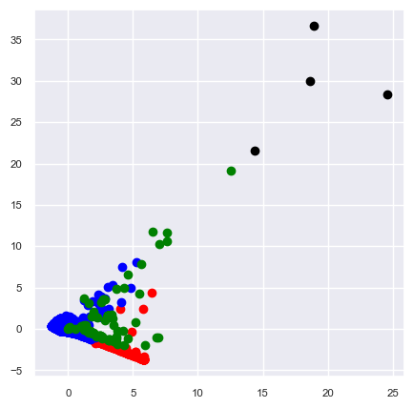
Clustering
Projection des clusters dans le plan

Slide 35
Conclusion

Slide 36
Conclusion
Synthèse
Une alimentation équilibré
Une alimentation à éviter par les hypertendus
Une alimentation à éviter par les diabétiques
Une alimentation recommandée aux sportifs
Notes:
A partir des résultats obtenus, nous retenons que

Slide 37
Conclusion
Limites de l’étude
Trop de données manquantes dans les bases
Notes:
A partir des résultats obtenus, nous retenons que

Slide 38
Merci pour votre
aimable attention
Notes:
Mr le président du jury, honorable membre de jury, Ceci met fin à la première partie de notre présentation, nous restons a votre écoute pour d’éventuelle questions et recommandation afin d’améliorer la qualité scientifique de notre document.

